Slide 1
Эффективные практики взаимодействия с семьями воспитанников для реализации воспитательно-образовательного процесса для дошкольников
Ульева Т.А.
Вялкина Л.В.

Slide 2
«Воспитывая детей, нынешние родители воспитывают будущую историю нынешней страны, а значит, и историю мира…» А. С. Макаренко
Одной из основных задач, стоящей перед педагогами детского сада, является «Взаимодействие с семьёй для обеспечения полноценного развития ребёнка».

Slide 3
Основной целью взаимодействия между педагогами и родителями является создание единого пространства «Семья – детский сад», в котором всем участникам педагогического процесса (детям, родителям, воспитателям) будет уютно, интересно, безопасно, полезно, благополучно.
Цель нашей работы : «Вовлечение родителей в воспитательно-образовательный процесс через совместное творчество педагогов, детей и родителей»

Slide 4
Для реализации поставленной цели решаются следующие задачи:
1. Установление доверительных отношений между детьми, родителями и педагогами
2. Обогащение процессов общения между детьми и взрослыми, родителями и воспитателями.
3. Способствование творческому развитию личности ребёнка (учить видеть красоту в обыденных вещах, проявлять фантазию, испытывать чувство радости от процесса труда и от достигнутых результатов)
4. Формирование у родителей воспитанников детского сада и других взрослых членов семьи глубокого убеждения в огромной роли семьи в деле воспитания ребенка и возможности каждой семьи участвовать в воспитании детей;

Slide 5
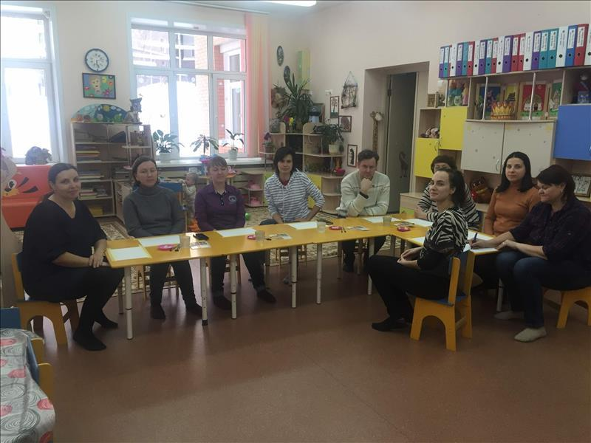
традиционные формы сотрудничества: -консультации; - родительские собрания; - анкетирование; - беседы с родителями и детьми; - советы и рекомендации по проблемам воспитания детей; - оформление родительского уголка, в котором содержится информация о работе группы, режимных моментах, имеются папки-передвижки с разнообразным материалом. -участие в совместных праздниках и досугах, выставках, проектах.

Slide 6
Нетрадиционные формы сотрудничества
- участие детей и родителей в выставках и конкурсах различных уровней организации; опросы родителей
-Родительские собрания в нетрадиционной форме; оформление групповых помещений – стараемся оформить группу так, чтобы детям было комфортно в группе, уютнее и атмосфера складывается доброжелательной

Slide 7
Экскурсии

Slide 8
Мастер-классы от родителей

Slide 9
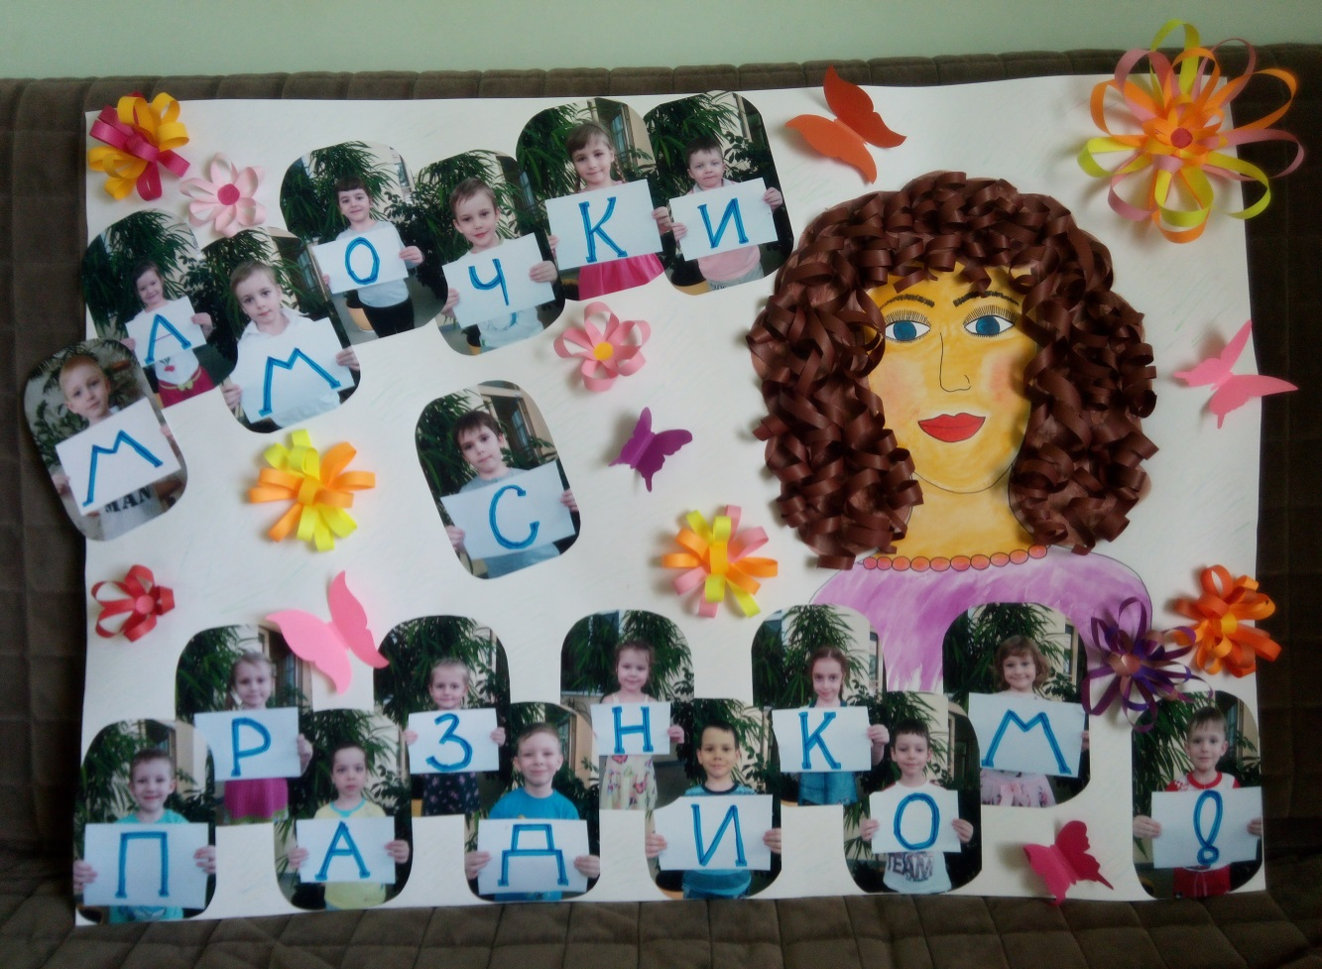
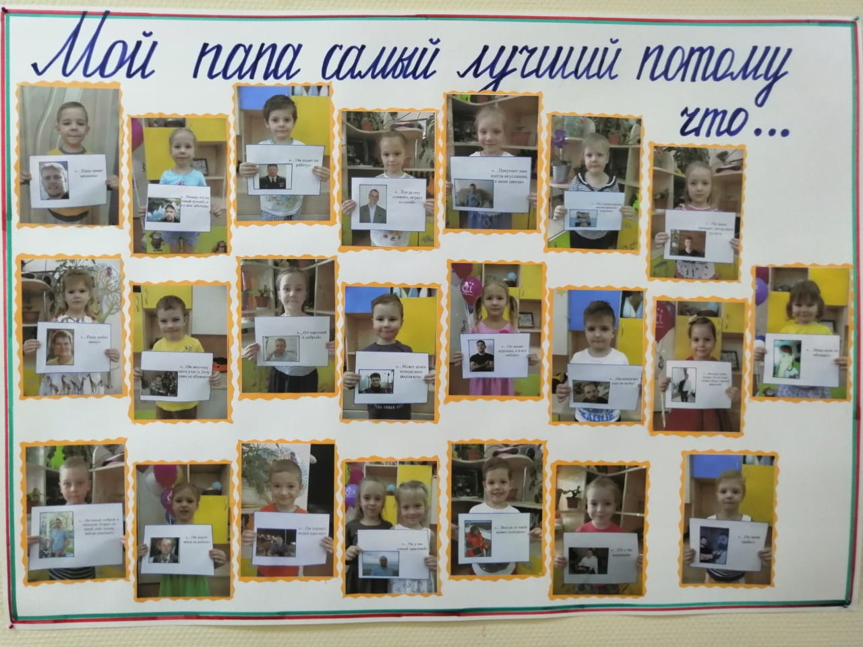
Стенгазеты и фотовыставки

Slide 10
Не забываем про бабушек и дедушек!

Slide 11
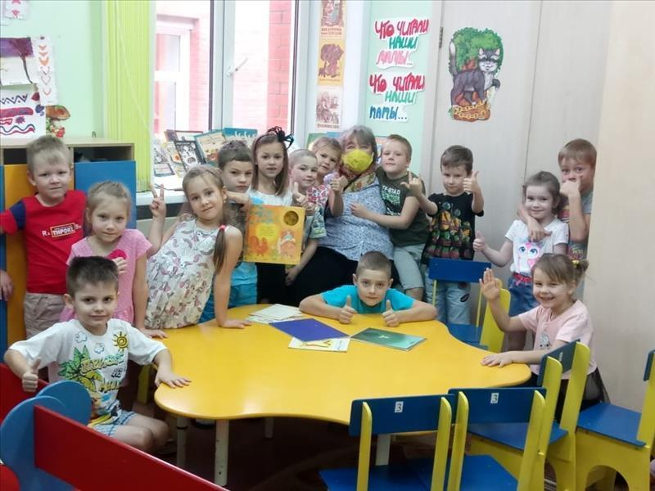
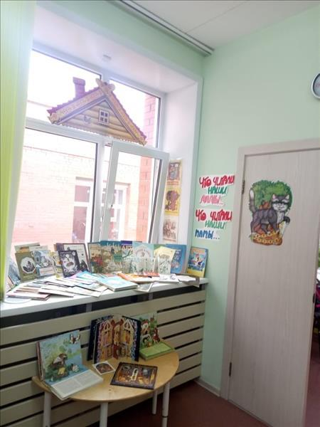
Проект «Что читали наши мамы... Что читали наши папы...

Slide 12
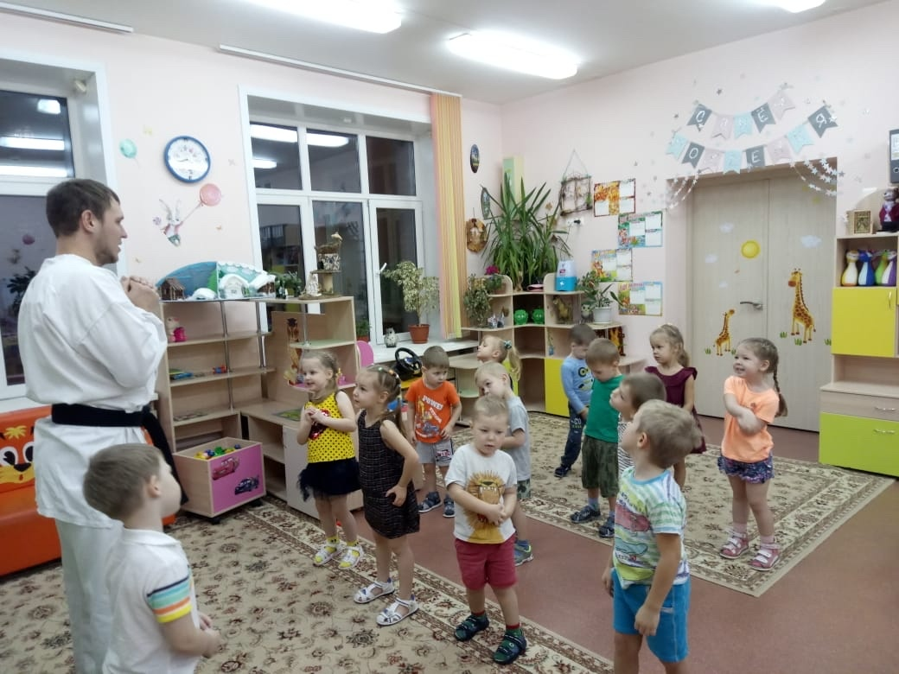
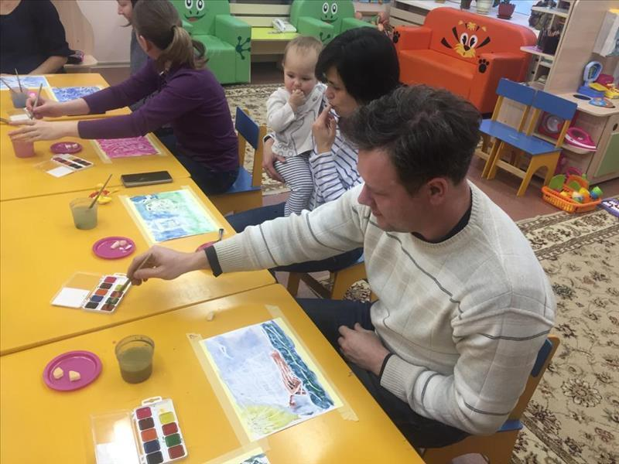

Slide 13
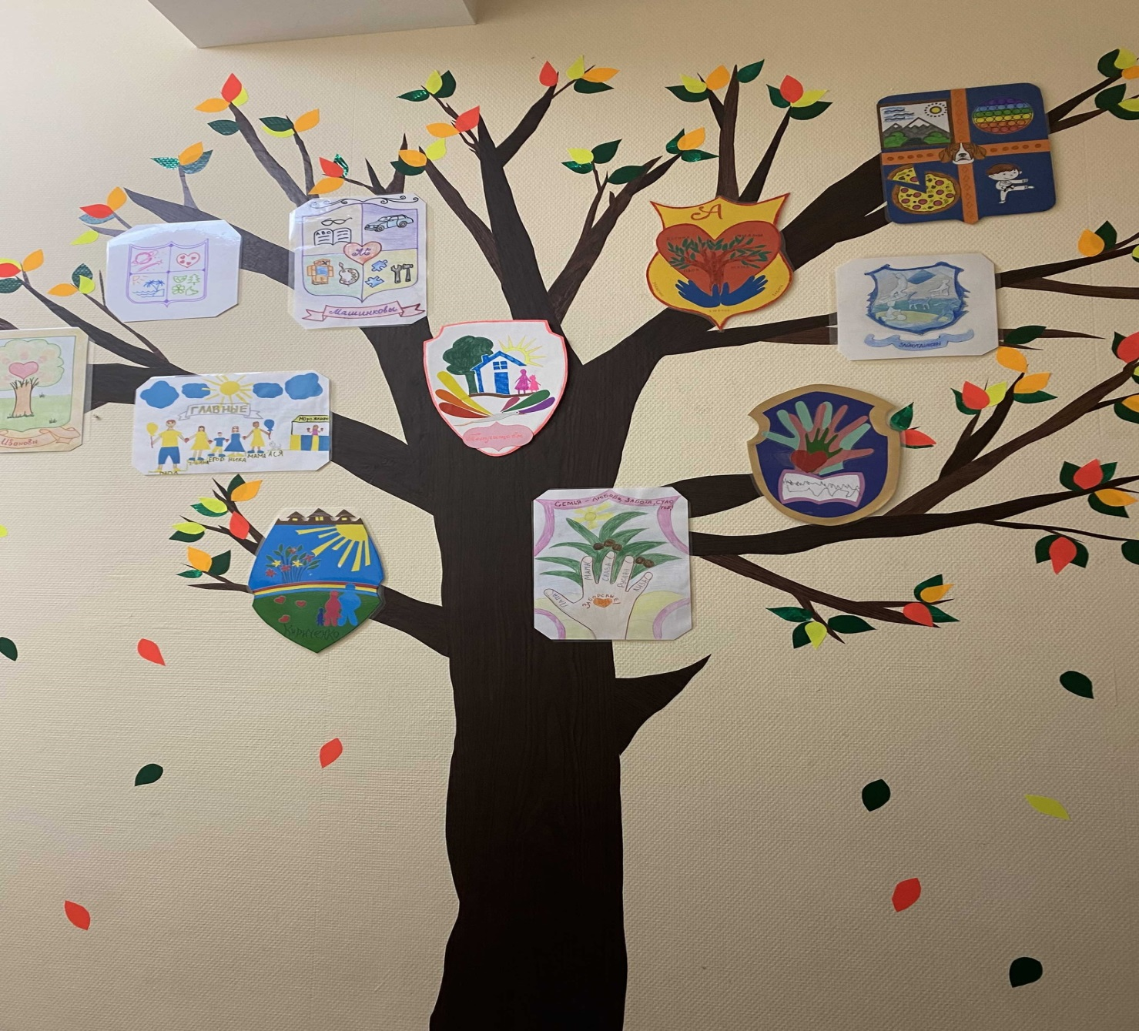
Добавить заголовок слайда 7

Slide 14
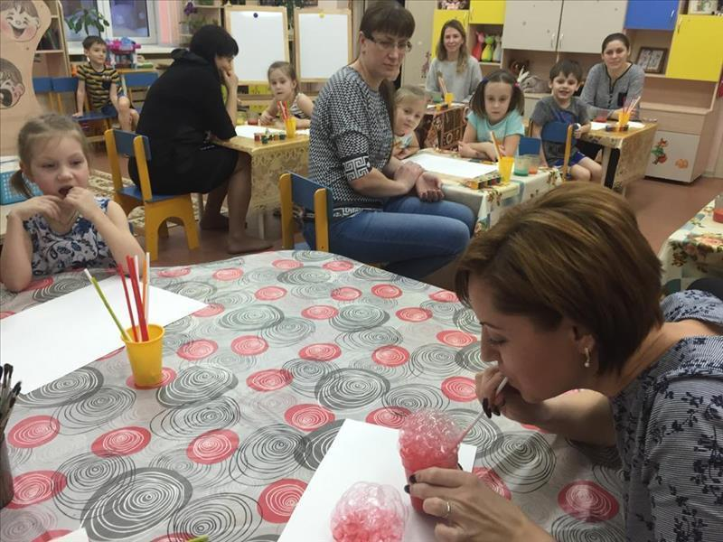

Slide 15
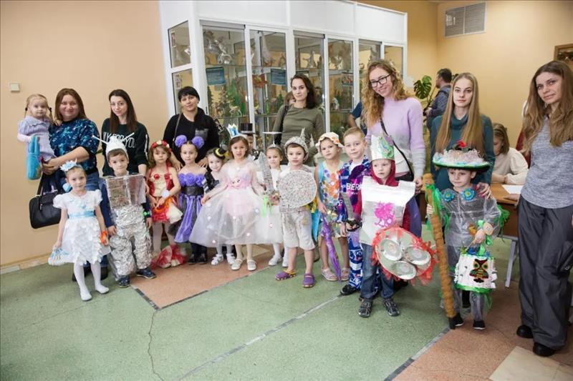

Slide 16
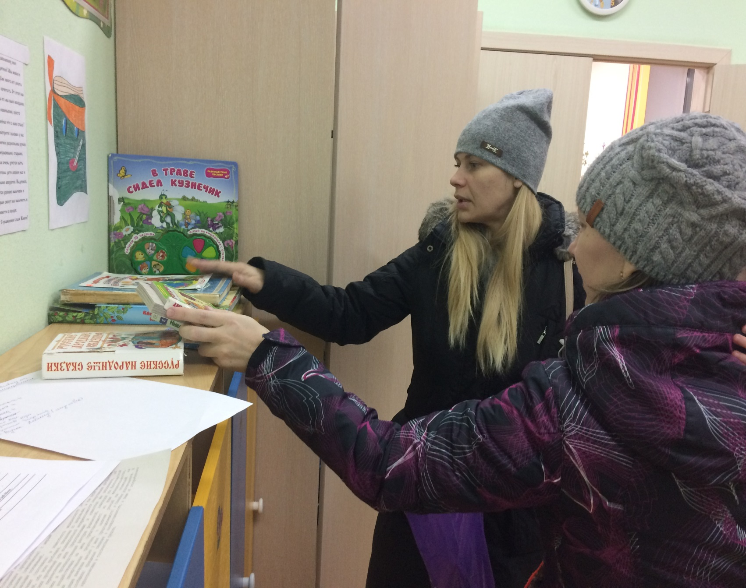

Slide 17
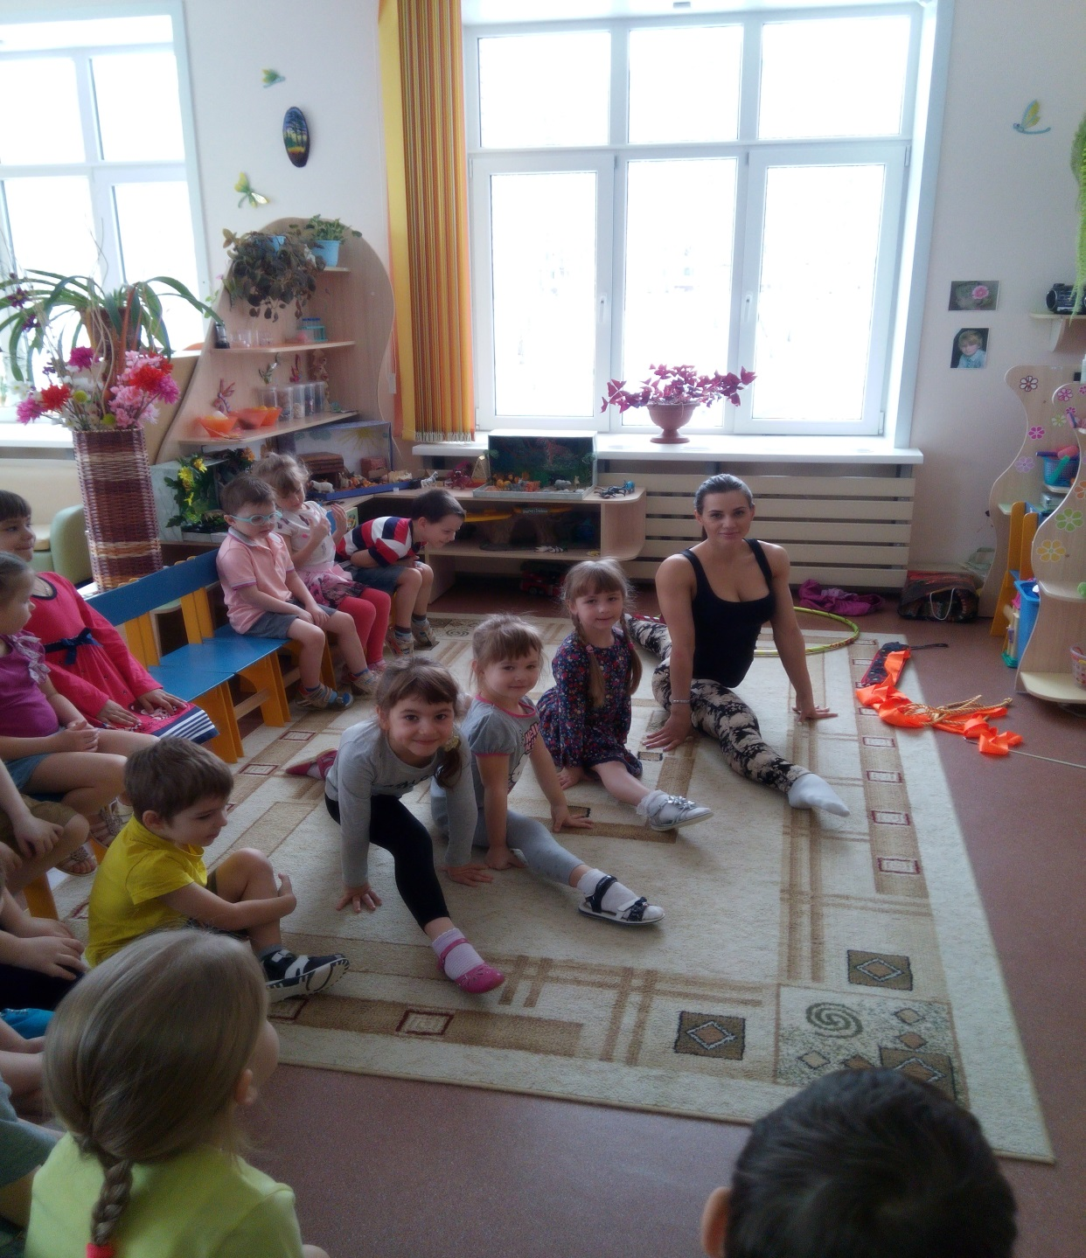

Slide 18
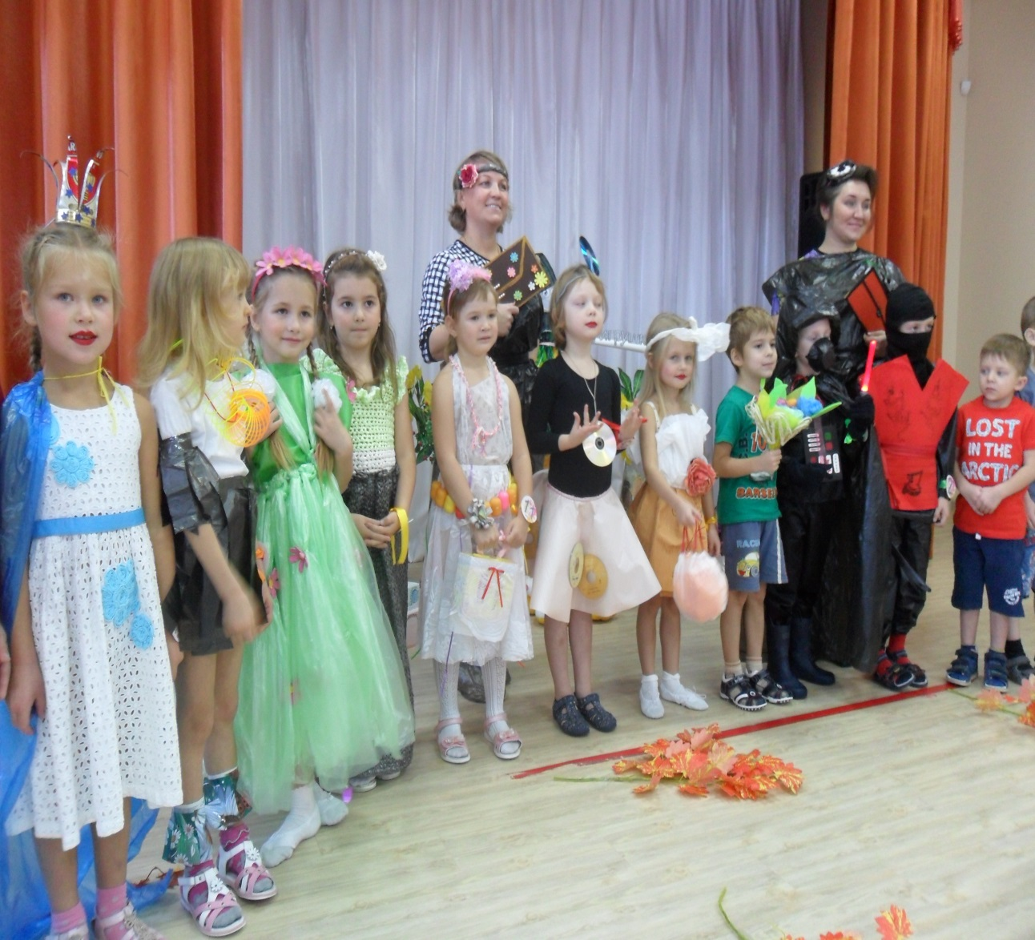

Slide 20
Благодарим за внимание!

